Slide 1
识盈虚之有数，觉宇宙之无穷
to be or not to be ,it’s question.
人生如逆旅，我亦是行人

Slide 2
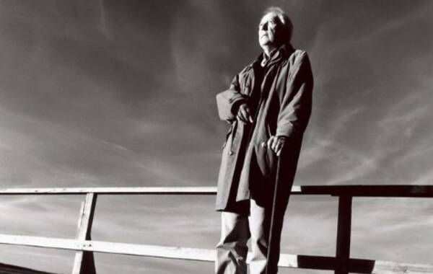
树 与 天空
特朗斯特罗姆
（1935-2015）
醒，是梦中往外跳伞。

Slide 3
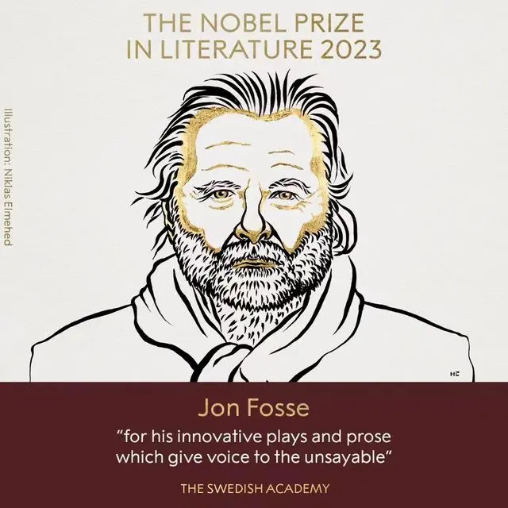
人总是觉得自己要比实际年轻。
我的内心带着自己早期的面孔，
就像树带着自己的年轮。
它们的总和就是“自我”。
镜子只看到我后来的面孔，
我熟悉我早年所有的脸。
《记忆看见我》
我慢慢生长，我吞吃这屋里的荒寂。
诗是对事物的感受，不是再认识，而是幻想。
一首诗是我让它醒着的梦。
诗最重要的任务是塑造精神生活，揭示神秘。

Slide 4
与诗人对话
如果时间退回到8年前，你遇到了这位老者，但由于语言不通，你想通过一幅画作向诗人描述你所感受到的《树与天空》，你会怎么描述？

Slide 5
与诗歌共振
2011年，他获得诺贝尔文学奖。诺贝尔文学奖官方认为他的诗作“通过其凝练、透彻的意象，给予我们通往现实的崭新途径”。
让我们在《卡里隆》——“教堂乐种”——这首诗面前做一下停留。诗中的“我”置身在布鲁格的一家三流酒店，舒展着四肢躺在床上，“我是一只牢牢抓住底部，拴着一只浮在上面巨影的铁锚。” 或者再举同一首诗中对孤立无助的描述：“我的岸很低，死亡只需上涨两公分，我就会被淹没。”这里，重要的不是这些单个意象，而是诗句所蕴含的整体视野。

Slide 6
树与天空
一棵树在雨中走动
在倾洒的灰色中匆匆走过我们身边
它有急事。它汲取雨中的生命
就像果园里的黑鹂。
雨停歇。树停下脚步
它在晴朗的夜晚挺拔地静闪
和我们一样它在等待那瞬息
当雪花在空中绽开

Slide 7
树 与 天空
一棵树在雨中走动
在倾洒的灰色中匆匆走过我们身边
它有急事。它汲取雨中的生命
就像果园里的黑鹂。
雨停歇。树停下脚步
它在晴朗的夜晚挺拔地静闪
和我们一样它在等待那瞬息
当雪花在空中绽开

Slide 8
与诗歌共振
树和天空的关系是什么关系？
这是一棵怎样的树（一场怎样的雨）？
第一段的树的“动作”与第二段树的“动作”有什么不同？
作者想通过“树与天空”表达什么？

Slide 9
沉重的时刻（里尔克 冯至译） 此刻有谁在世上的某处哭， 无缘无故地在世上哭， 哭我。 此刻有谁在夜里的某处笑， 无缘无故地在夜里笑， 笑我。
此刻有谁在世上的某处走， 无缘无故地在世上走， 走向我。 此刻有谁在世上的某处死 无缘无故地在世上死， 望着我。

Slide 10
《我的孤独是一座花园》阿多尼斯
孤独是一座花园，但其中只有一棵树。
绝望长着手指，但它只能抓住死去的蝴蝶。
太阳即使在忧愁的时候，也要披上光明的衣裳。
死亡来自背后，即使它看上去来自前方：前方只属于生命。
疯狂是个儿童，在理智的花园里，做着最美好的游戏。
时光在欢乐中浮游，在忧愁中沉积。
遗忘有一把竖琴，记忆用它弹奏无声的忧伤。
世界让我遍体鳞伤，但伤口长出的却是翅膀。
向我袭来的黑暗，让我更加灿亮。
孤独，也是我向光明攀登的一道阶梯。
诗歌，这座浮桥架设于你不解的自我和你不懂的世界之间。

Slide 11
《门后的童年》
自从你认识了自己的路，你真正的失落便开始了：你把双肩交付给谁？交付在哪一块空间？你把脸朝向何方？你的太阳又是什么？这种失落感，不会因为空气向你张开了双臂、青草同你娓娓而谈而减轻。
前行，不要停下，即便你不认识路。为你指明路的，不是停止，而是前行。

Slide 12
Quiet people have the loudest minds.
As time goes by and snowflakes blossom ,I just want the years to be quiet.

Slide 13
与读者碰撞
The Tree And The Sky
By Tomas Transtroemer
There's a tree walking around in the rain,
it rushes past us in the pouring grey.
It has an errand.It gathers life
out of the rain like a blackbird in an orchard.
When the rain stops so does the tree.
There it is ,quiet on clear nights
waiting as we do for the moment
when the snowflakes blossom in space.

Slide 14
与读者碰撞
你对诗歌的理解有新的理解吗？

Slide 15
厌倦所有带来词的人，词而不是语言，
我走向大雪覆盖的岛屿。
荒野没有词。
空白之页向四方展开！
我碰到雪上鹿蹄的痕迹。
是语言而不是词。

Slide 16
诗歌就是一个精神密码。当你进入另一个民族精神世界的时候，这个密码就在不断地被拆解。

